Slide 1
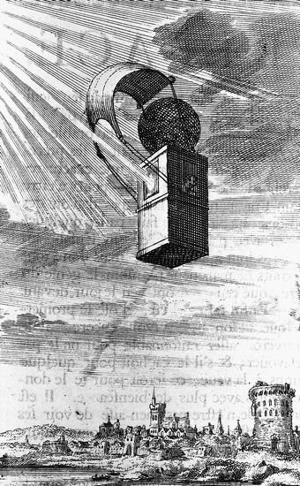
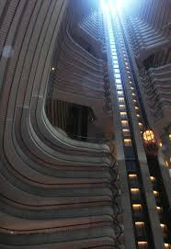
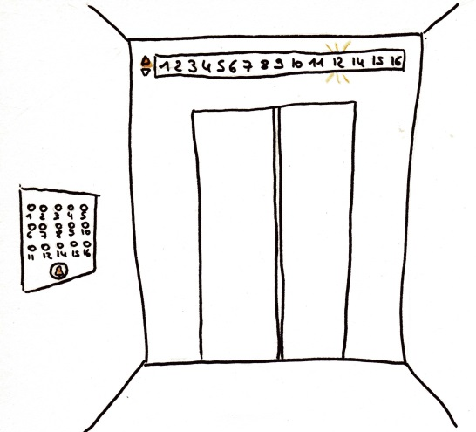

Téléphone ! Dis-moi l’étage
x manières de faire dire l’étage à son smartphone
Hommage à
Cyrano!
7 moyens pour aller sur la lune

Slide 2
Téléphone !
Dis-moi l’étage
Hommage à
Cyrano!
7 moyens pour aller sur la lune

Slide 3
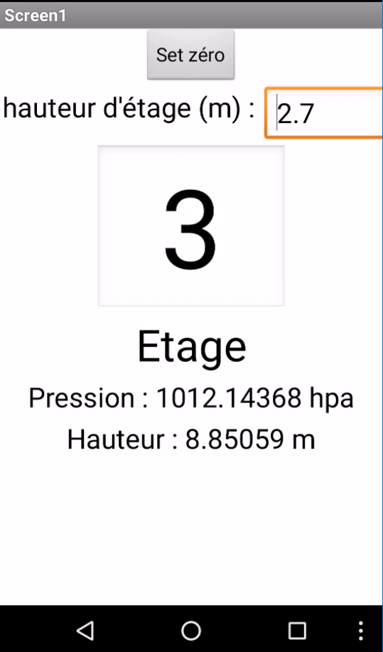
Appuyez sur PAUSE vidéo
Et cherchez d’abord comment trouver l’étage avec son téléphone,
Quels sont les capteurs que vous pouvez utiliser ?
Combien de méthodes avez-vous trouvées et avec quels capteurs ?
Puis reprenez la vidéo et nous verrons une première solution

Slide 4
Vous avez VRAIMENT bien cherché ?
Si oui, on y va, Si non PAUSE

Slide 5
On pouvait dire... oh ! Dieu ! ... bien des choses en somme...
Plusieurs solutions possibles en partant des capteurs de votre smartphone :
  l’accéléromètre,
  le baromètre,
  le chronomètre,
  les capteurs de luminosité et de proximité.
  la caméra,
Nous allons voir la solution avec le baromètre,
nous verrons plus tard des solutions avec l’accéléromètre et le chronomètre

Slide 6
avec la pression Atmosphérique
La pression atmosphérique décroit en fonction de l’altitude de 0,12 hectopascals par mètre.
  La pression atmosphérique correspond au poids par m² de la colonne d’air au dessus de note tête
  Lorsque l’on monte, la pression baisse
  La pression ou la force par m² décroit du poids d’un m³ d’air lorsqu’on monte d’un mètre, soit P = M g
  A basse altitude on peut retenir
  M ~ 1,225 kg (par m³⁾ pour une température de 15°
  et g = 9,81 m/s2
  la pression baisse de P = 12 N/m² ou pascals ou 0,12 hpa par mètre

Slide 7
avec la pression Atmosphérique
Le téléphone doit disposer d’un baromètre
  cf. liste indicative des smartphones disposant d’un baromètre https://www.phonegg.com/list/303-Cell-Phones-with-Barometer
  cette liste ne mentionne pas les Nexus 1 à 5 qui en disposent également
  Xiaomi Mi 6 Plus, Xiaomi Mi 6, Samsung Galaxy S8+, Samsung Galaxy S8, Sony Xperia XZ Compact
  Sony Xperia XA1 , Sony Xperia XA1 Ultra, Sony Xperia XZs, Sony Xperia XZ Premium,
  Xiaomi Mix Evo, Samsung Galaxy A3 (2017), Samsung Galaxy A5 (2017),
  Samsung Galaxy A7 (2017), Asus Zenfone AR ZS571K, LG G5 SE, LG G6, Xiaomi Mi 5c
  Xiaomi Mi Mix Nano, Cat S60, Kyocera DuraForce Pro, Huawei Mate 9 Pro, Huawei Mate 9
  Huawei Mate 9 Porsche Design, Meizu Pro 6s, Xiaomi Mi 5s Plus, Xiaomi Mi 5s, Google Pixel
  Google Pixel XL, Sony Xperia XZ
  Le composant baromètre est une extension à charger
  https://downloads.sourceforge.net/project/puravidaapps/com.puravidaapps.TaifunBarometer.aix

Slide 8
avec la pression Atmosphérique
Algorithme utilisé
  définir la pression au sol comme référence : Pref
  lorsque la pression P change,
  calculer la différence Pref – P
  et diviser par 0,12 pour obtenir la hauteur en mètres
  Puis diviser par la hauteur d’un étage pour obtenir le numéro de l’étage
  arrondir à l’entier le plus proche
  annoncer l’étage si il a changé

Slide 9

interface utilisateur
Un bouton de mise à 0
Un label et textbox pour définir la hauteur d’étage
Un Textbox et un label pour afficher l’étage
Deux labels pour
  la pression
  la hauteur
Un composant baromètre
  qui est une extension à charger
  https://downloads.sourceforge.net/project/puravidaapps/com.puravidaapps.TaifunBarometer.aix
Un composant texte à parole
Pour annoncer les changements d’étage
et un composant notificateur
pour les messages et le deboggage

Slide 10
interface utilisateur
Un bouton de mise à 0
Un label et textbox pour définir la hauteur d’étage
Un Textbox et un label pour afficher l’étage
Deux labels pour
  la pression
  la hauteur
Un composant baromètre
  qui est une extension à charger
  https://downloads.sourceforge.net/project/puravidaapps/com.puravidaapps.TaifunBarometer.aix
Un composant texte à parole
Pour annoncer les changements d’étage
et un composant notificateur
pour les messages et le deboggage

Slide 11
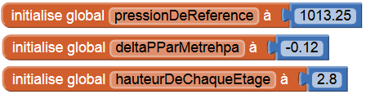
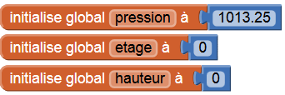


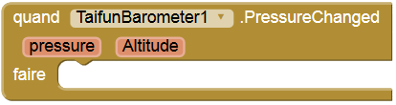
Programme
Variables
Evènements
A l’initialisation :
  si le baromètre est disponible
  l’activer, si non message
Quand Remise à zéro :
  mettre à jour la variable de hauteur de chaque étage
  mettre la pression de référence à la pression mesurée
Quand la pression change :
  mettre à jour la pression
  calculer la hauteur et l’étage
  afficher et dire l’étage si il a changé
  afficher la pression, et la hauteur pour information

Slide 12
Programme
Variables
Evènements
A l’initialisation :
  si le baromètre est disponible
  l’activer, si non message
Quand Remise à zéro :
  mettre à jour la variable de hauteur de chaque étage
  mettre la pression de référence à la pression mesurée
Quand la pression change :
  mettre à jour la pression
  calculer la hauteur et l’étage
  afficher et dire l’étage si il a changé
  afficher la pression, et la hauteur pour information

Slide 13
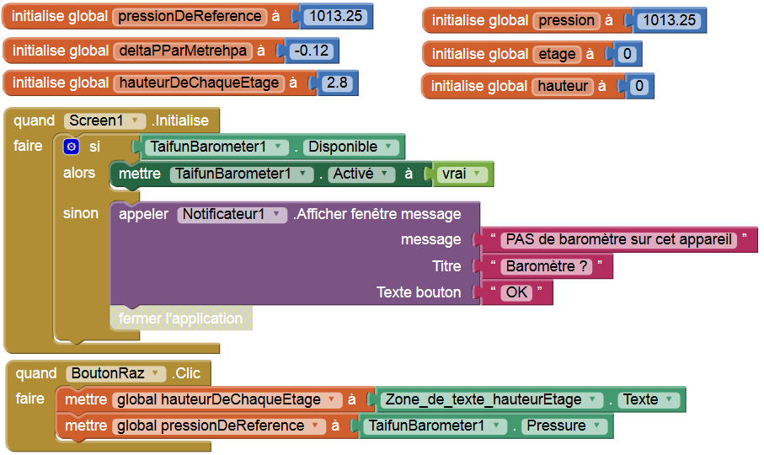
Programme 1/2

Slide 14
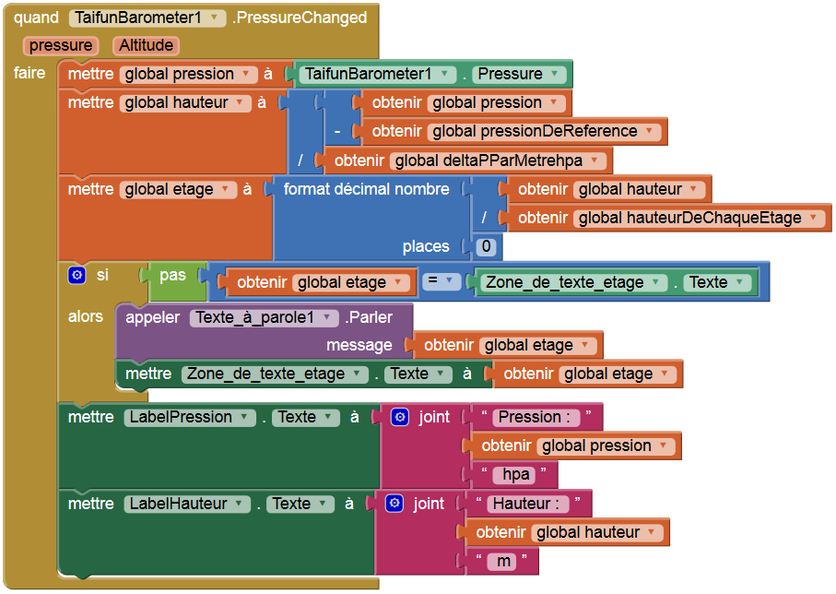
Programme 2/2

Slide 15
On pouvait dire... oh ! Dieu ! ... bien des choses en somme...
Une autre méthode ?
  avec l’accéléromètre et le chronomètre,
Principe :
  Détecter le départ de l’ascenceur avec l’accéléromètre (vers le haut ou vers le bas)
  Compter les étages en fonction du temps moyen entre deux étages
  Détecter l’arrêt de l’ascenceur.
Réalisation :
  À vous de jouer, …
  si vous ne savez pas encore, vous saurez bientôt !

